Slide 1


معماری کامپیوتر
فصل اول-مدارهای منطقی دیجیتال
Digital Logic Circuits
وحید حقیقت دوست
haghighatdoost@shahed.ac.ir
https://prof.shahed.ac.ir/cv/haghighatdoost
دانشکده فنی و مهندسی

Slide 2
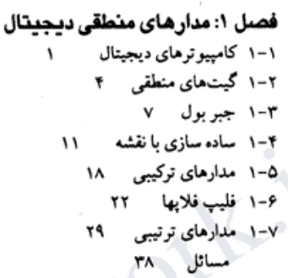

Slide 3
کامپیوترهای دیجیتال
کامپیوتر دیجیتال سیستمی رقمی است که انواع کارهای محاسباتی را انجام میدهد.
کلمه دیجیتال بدان معنی است که اطلاعات در کامپیوتر توسط متغیرهایی که تعداد محدودی از مقادیر گسسته را بخود اختصاص میدهند نمایش داده میشوند.
در عمل کامپیوترهای دیجیتال از دو حالت برای نگهداری یک بیت استفاده میکنند
کامپیوترهای دیجیتال از سیستم اعداد دودویی (Binary Number System) استفاده میکنند که دو رقم بیشتر ندارد: 0 و 1

Slide 4
نرم افزار-سخت افزار
گاهی اوقات، یک سیستم کامپیوتر به دو بخش عملیاتی با ماهیت نرم افزاری و سخت افزاری تقسیم میگردد.
سخت افزار شامل تمام قطعات الکترونیک و الکترومکانیک تشکیل دهنده ماهیت فیزیکی آن است.
نرم افزار کامپیوتر از دستور العمل ها وداده هایی تشکیل شده که کامپیوتر برای انجام کارهای مختلف داده پردازی از آنها استفاده می نماید.
رشته ای از دستورات، بدنبال هم، برنامه خوانده میشود.
داده هایی که برنامه با آنها کار میکند، پایگاه داده ها را تشکیل میدهد.

Slide 5
سیستم عامل
برنامه هایی که بصورت یک بسته نرم افزاری سیستم درآمده اند، سیستم عامل خوانده میشوند.
این برنامه ها از برنامه هایی که کاربر برای حل مسائل خاصی مینویسد، متمایز است.
سیستم عامل بخش لاینفک یک سیستم کامپیوتر است
نقش سیستم عامل، جبران اختلافات موجود بین نیازهای کاربر و توانایی سخت افزار است.

Slide 6
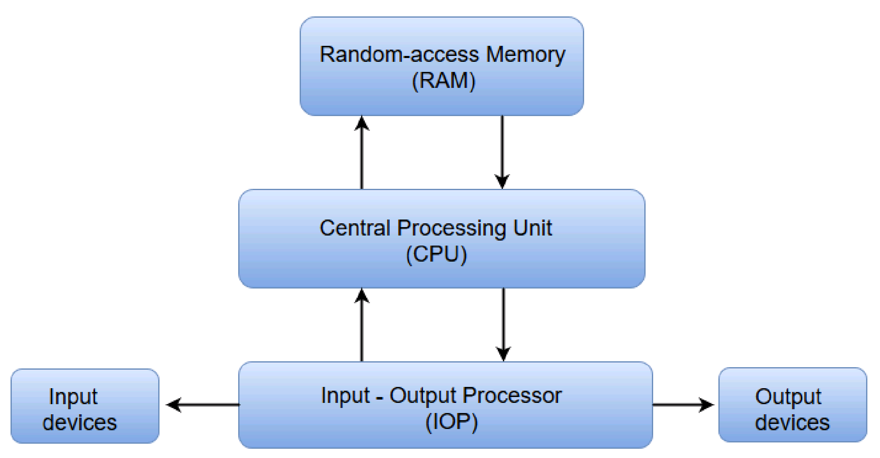
سخت افزار کامپیوتر معمولاً به سه بخش عمده تقسیم میشود:
واحد پردازش مرکزی (CPU)
  واحد حساب و منطق (ALU)، ثباتها (Registers)، واحد های کنترل (Control Unit)
حافظه با دستیابی تصادفی
پردازنده ورودی و خروجی (IOP)
  اتصال صفحه کلید، چاپگر، نمایشگر

Slide 7
1-2- گیتهای منطقی
اطلاعات دودویی در کامپیوترهای دیجیتال با کمیت هایی فیزیکی که سیگنال نامیده میشوند، نمایش داده میشوند.
سیگنالهای الکتریکی همچون ولتاژهای موجود در سرتاسر کامپیوتر در یکی از دو حالت قابل تشخیص از هم قرار دارند.
این دو حالت نماینده یک متغیر دودویی هستند که میتواند برابر 1 یا 0 تصور شود.
در یک کامپیوتر ممکن است ولتاژ 3 ولت نمایش 1 دودویی و 0.5 ولت برای نمایش 0 استفاده نماید.

Slide 8
گیتهای منطقی
دستکاری اطلاعات دودویی توسط مدارهای منطقی به نام گیت انجام میشود.
گیت ها بلاک های سخت افزاری هستند که سیگنال های دودویی 1 یا 0 را در خروجی، بسته به شرایط ورودی هایشان تولید میکنند.
هر گیت سمبول گرافیکی خاص خود را داشته و عملکردش توسط یک عبارت جبری نمایش داده میشود.
رابطه ورودی و خروجی برای متغیرهای دودویی برای هر گیت را میتوان توسط یک جدول بنام جدول درستی نشان داد

Slide 9
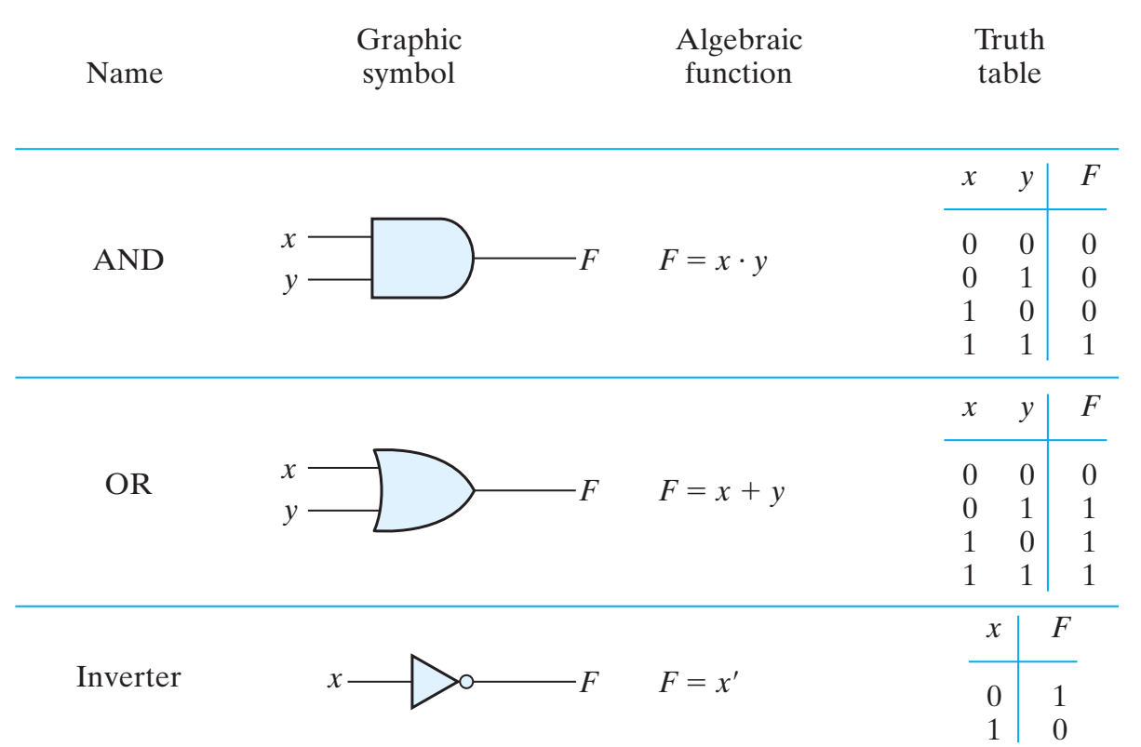
Graphic Symbols and Digital logic gates
1
2
3

Slide 10
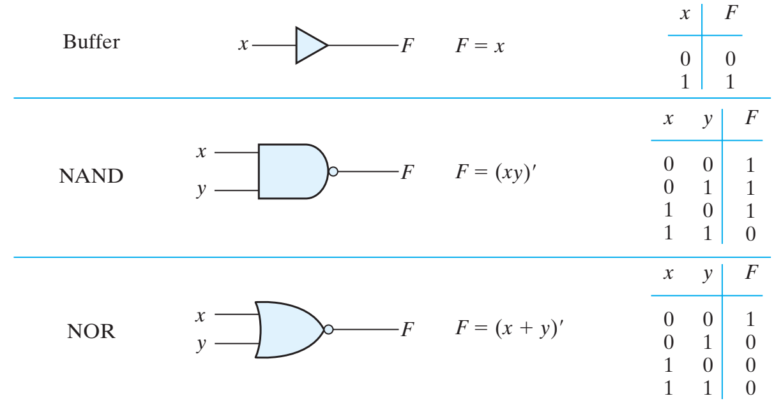
Graphic Symbols and Digital logic gates
4
5
6

Slide 11
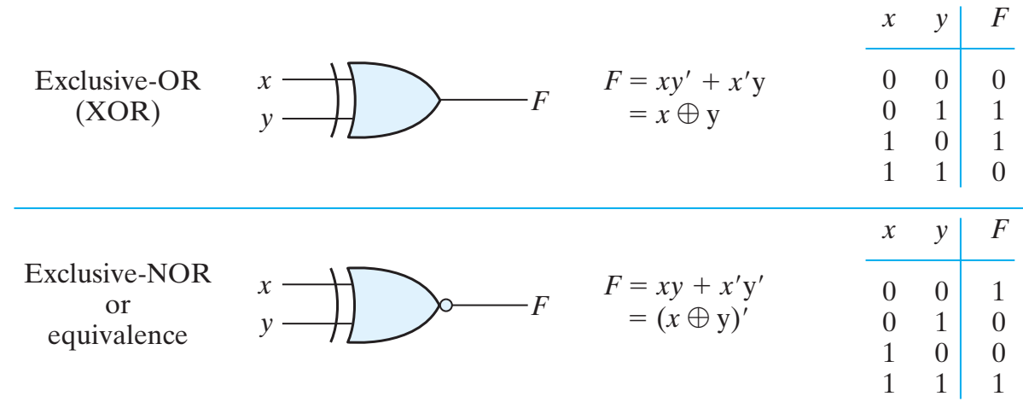
Graphic Symbols and Digital logic gates
7
8

Slide 12
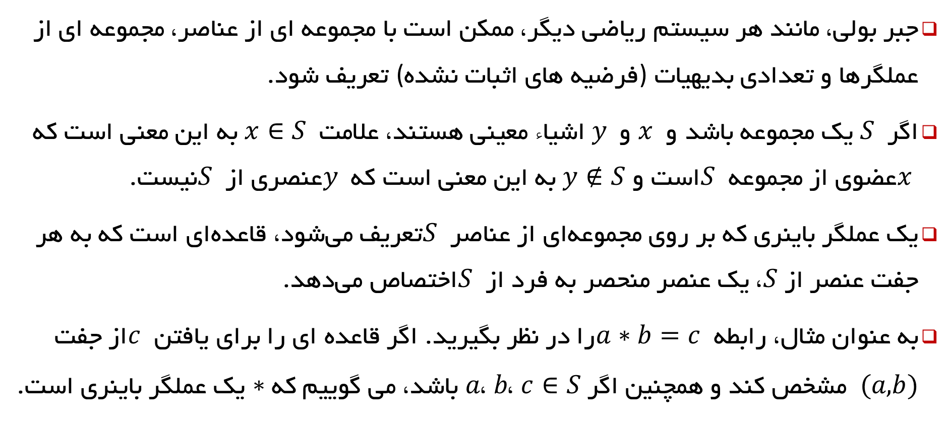
1-3- جبر بول
جبر بولی، مانند هر سیستم ریاضی دیگر، ممکن است با مجموعه ای از عناصر، مجموعه ای از عملگرها و تعدادی بدیهیات )فرضیه های اثبات نشده( تعریف شود.
اگر $S$ یک مجموعه باشد و $x$ و $y$ اشیاء معینی هستند، علامت $x∈S$ به این معنی است که $x$ عضوی از مجموعه $S$ است و $y∉S$ به این معنی است که $y$ عنصری از $S$ نیست.
یک عملگر باینری که بر روی مجموعه‌ای از عناصر $S$ تعریف می‌شود، قاعده‌ای است که به هر جفت عنصر از $S$، یک عنصر منحصر به فرد از $S$ اختصاص می‌دهد.
به عنوان مثال، رابطه $a∗b=c$را در نظر بگیرید. اگر قاعده ای را برای یافتن $c$ از جفت $(a, b)$ مشخص کند و همچنین اگر $a، b، c∈S$ باشد، می گوییم که $∗$ یک عملگر باینری است.

Slide 13
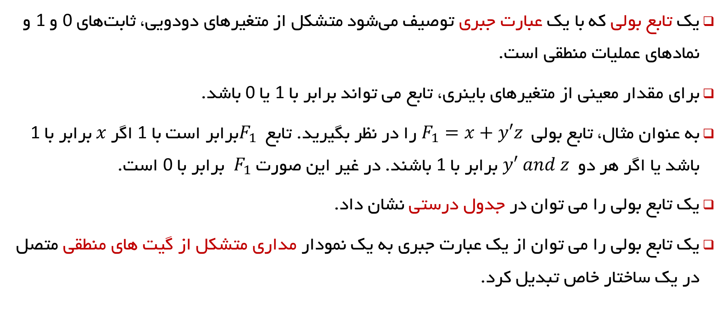
توابع بول
یک تابع بولی که با یک عبارت جبری توصیف می‌شود متشکل از متغیرهای دودویی، ثابت‌های 0 و 1 و نمادهای عملیات منطقی است.
برای مقدار معینی از متغیرهای باینری، تابع می تواند برابر با 1 یا 0 باشد.
به عنوان مثال، تابع بولی $F_{1}=x+y′z$ را در نظر بگیرید. تابع $F_{1}$ برابر است با 1 اگر 𝑥 برابر با 1 باشد یا اگر هر دو $y′ and z$ برابر با 1 باشند. در غیر این صورت $F_{1}$ برابر با 0 است.
یک تابع بولی را می توان در جدول درستی نشان داد.
یک تابع بولی را می توان از یک عبارت جبری به یک نمودار مداری متشکل از گیت های منطقی متصل در یک ساختار خاص تبدیل کرد.

Slide 14
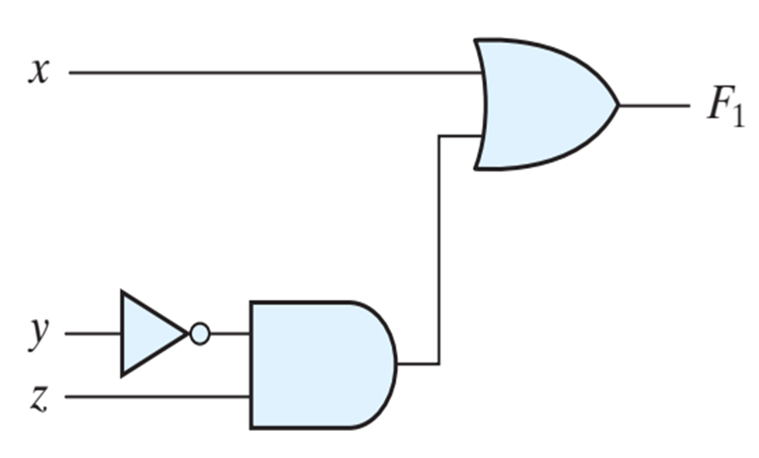
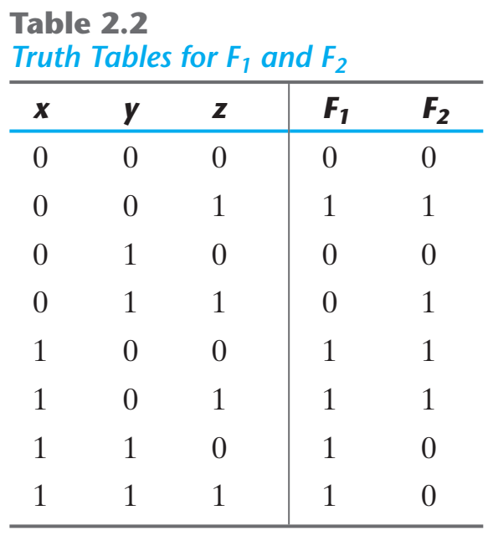


$$F_{1} = x + y′z$$
یک تابع بولی را می توان از یک عبارت جبری به یک نمودار مداری متشکل از گیت های منطقی متصل در یک ساختار خاص تبدیل کرد.
$$F_{2}= x′y′z + x′yz + xy′$$

Slide 15

توابع بول
یک تابع بولی که با یک عبارت جبری توصیف می‌شود متشکل از متغیرهای دودویی، ثابت‌های 0 و 1 و نمادهای عملیات منطقی است.
برای مقدار معینی از متغیرهای باینری، تابع می تواند برابر با 1 یا 0 باشد.
به عنوان مثال، تابع بولی $F_{1}=x+y′z$ را در نظر بگیرید. تابع $F_{1}$ برابر است با 1 اگر 𝑥 برابر با 1 باشد یا اگر هر دو $y′ and z$ برابر با 1 باشند. در غیر این صورت $F_{1}$ برابر با 0 است.
یک تابع بولی را می توان در جدول درستی نشان داد.
یک تابع بولی را می توان از یک عبارت جبری به یک نمودار مداری متشکل از گیت های منطقی متصل در یک ساختار خاص تبدیل کرد.

Slide 16
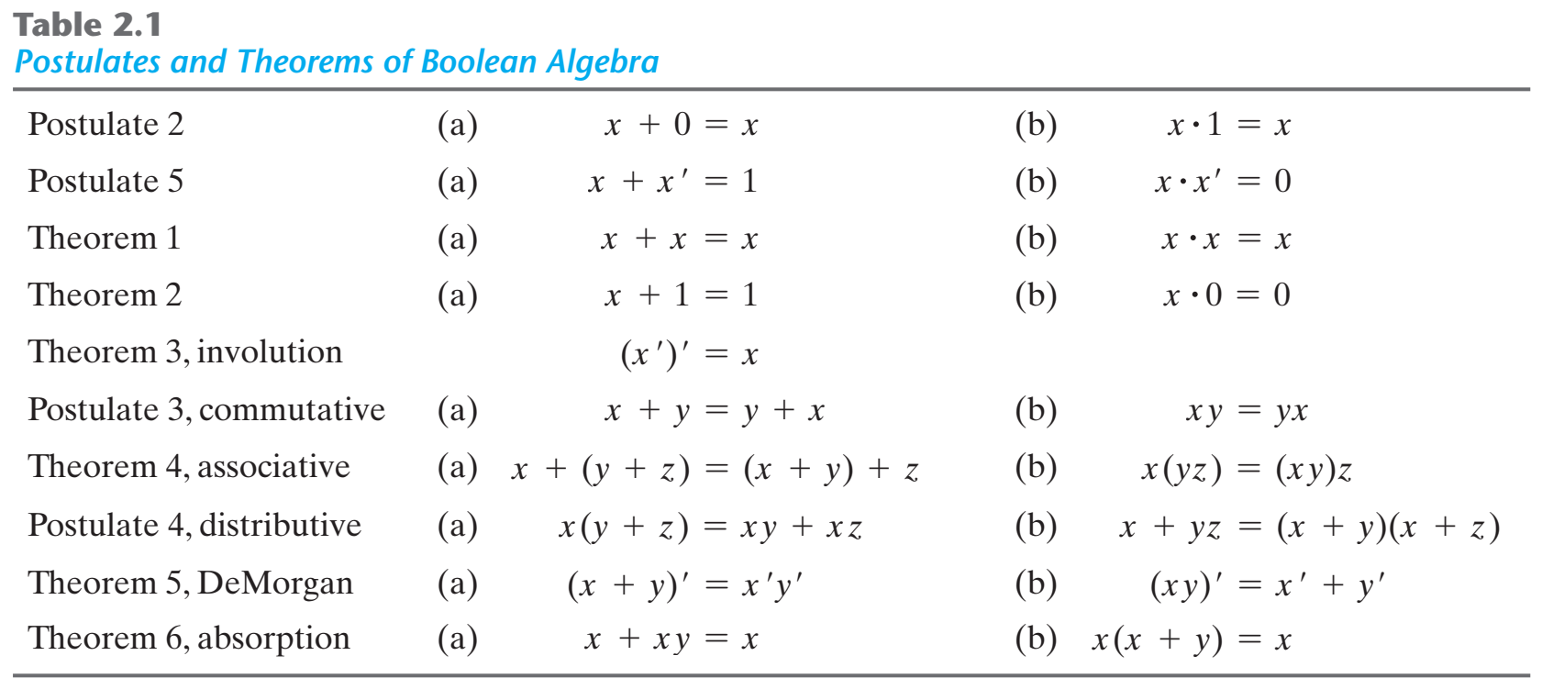
Postulates and Theorems of Boolean Algebra
اصول و قضایای جبر بول

Slide 17
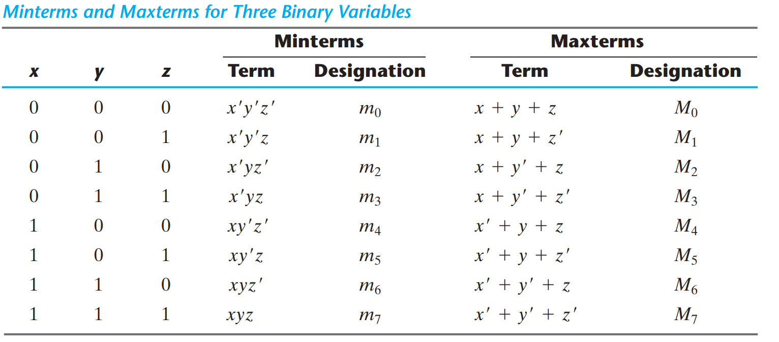
فرمهای متعارف و استاندارد
Minterms and Maxterms
هر ترکیب ایجاد شده از ضرب متغیرها و یا متمم متغیرها را یک Minterm میگوییم
هر ترکیب ایجاد شده از جمع متغیرها و یا متمم متغیرها را یک Maxterm میگوییم

Slide 18
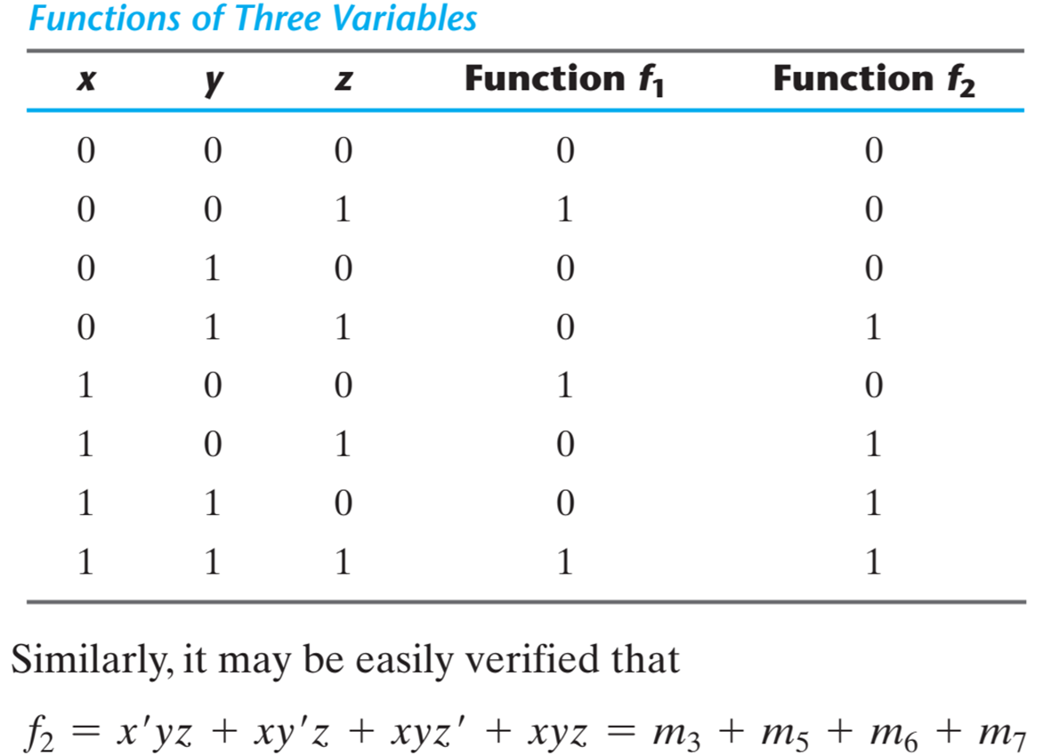
Functions and Minterms
هر تابع بول را میتوان بصورت حاصل جمع مینترمها نوشت
هر تابع بول که بصورت حاصل جمع مینترمها و یا حاصل ضرب ماکسترمها نوشته شده باشد را فرم متعارف میگویند.

Slide 19
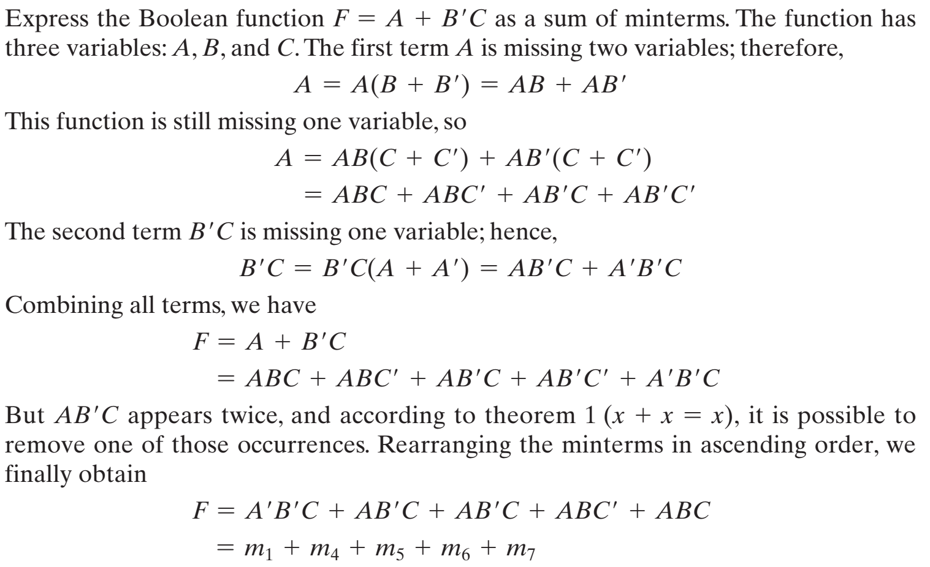
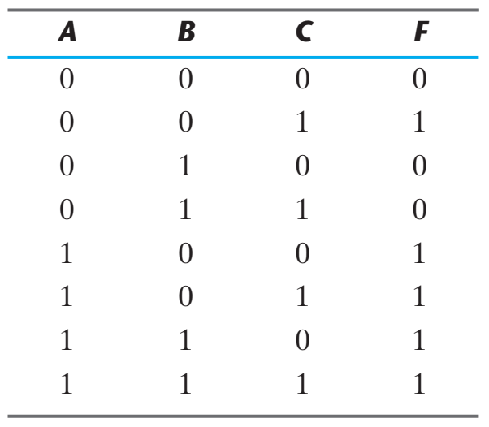

Example

Slide 20



Conversion between Canonical Forms
معکوس مینترم $j$ برابر است با ماکسترم $j$

Slide 21
باتوجه به مقدمات بیان شده، هر تابع بولی را میتوان با استفاده از گیتهای منطقی در دو سطح پیاده سازی کرد:
قدم اول) تبدیل تابع به فرم نرمال متعارف (معمولاً حاصل جمع مینترمها)
قدم دوم) ارائه ورودی ها و ایجاد تمامی مینترمها (گیتهای AND در لایه اول(
قدم سوم) اتصال مینترمهای انتخاب شده به ورودی گیت OR خروجی

Slide 22
1-4- ساده سازی با نقشه - Map Method
پیچیدگی گیت‌های منطقی دیجیتالی که تابع بولی را پیاده‌سازی می‌کنند، مستقیماً با پیچیدگی عبارت جبری که تابع از آن پیاده‌سازی می‌شود، مرتبط است.
اگرچه نمایش جدول درستس یک تابع منحصربه‌فرد است، اما وقتی به صورت جبری بیان می‌شود، می‌تواند به اشکال مختلف، اما معادل، ظاهر شود.
عبارات بولی ممکن است با ابزار جبری ساده شوند
روش نقشه، روالی ساده ای برای ساده سازی توابع بولی ارائه میدهد
روش نقشه را روش جدول کارنو یا نقشه K نیز مینامند (Karnaugh map or K-map)

Slide 23
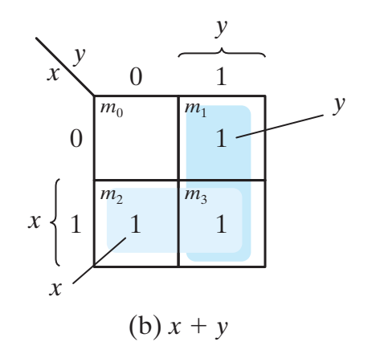
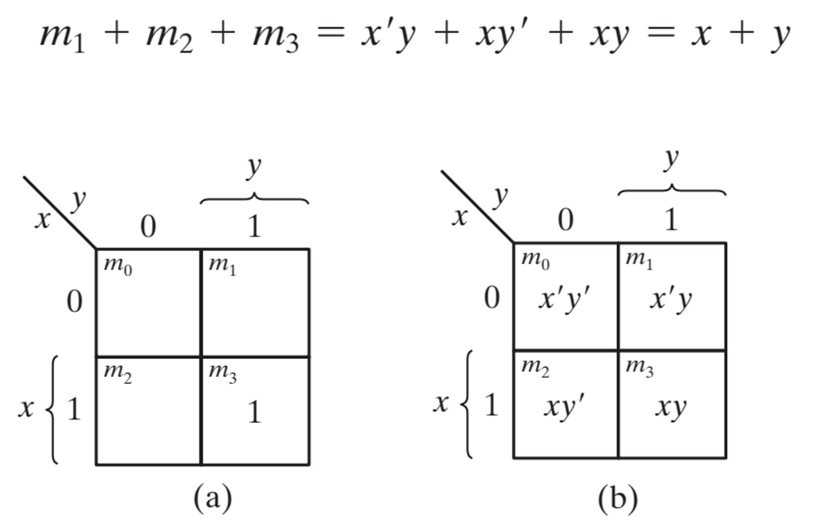
Two-Variable K-Map (نقشه دو متغیره)
There are four minterms for two variables

Slide 24
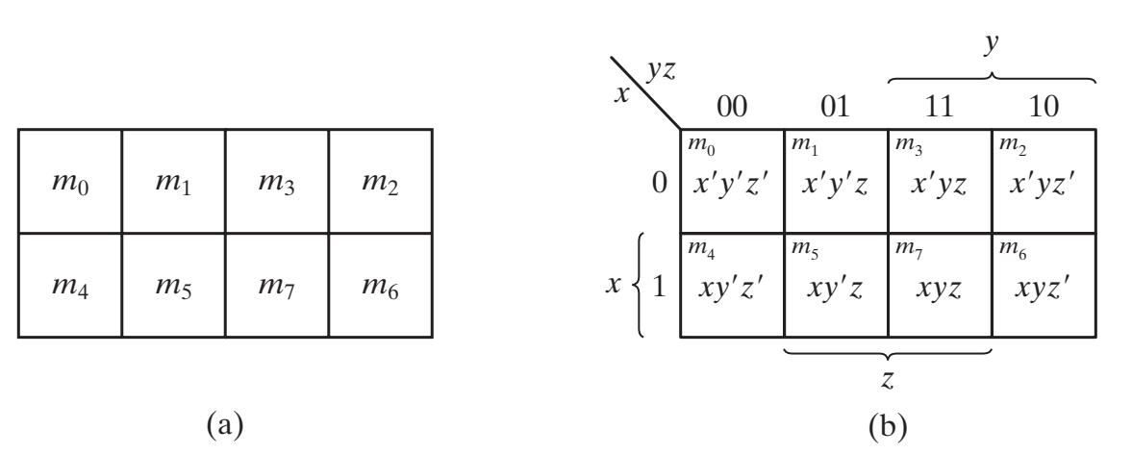
Three-Variable K-Map
There are eight minterms for three binary variables;
Note that the minterms are arranged, not in a binary sequence, but in a sequence similar to the Gray code.
The characteristic of this sequence is that only one bit changes in value from one adjacent column to the next.
Any two adjacent squares in the map differ by only one variable

Slide 25

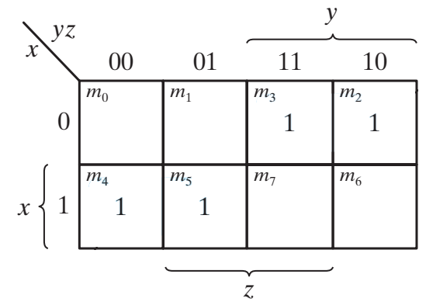


EXAMPLE 3.1: Simplify the Boolean function
$$x^{′}y$$
$$xy′$$

Slide 26


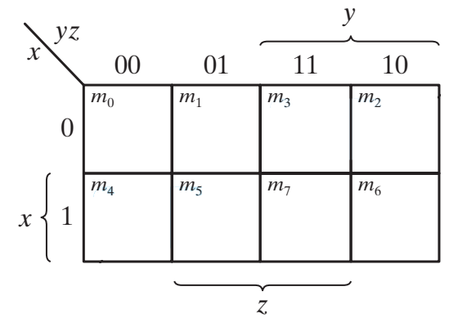






EXAMPLE 3.2: Simplify the Boolean function
$$yz$$
$$1$$
$$1$$
$$1$$
$$1$$
$$xz^{′}=xy^{′}z^{′}+xyz′$$

Slide 27
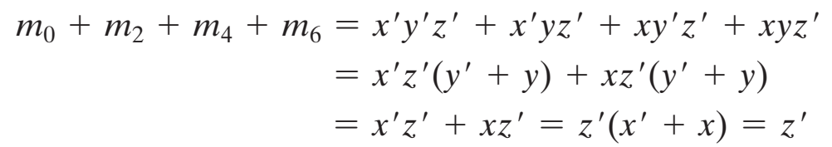




EXAMPLE 3.2(B): Simplify the Boolean function
$$1$$
$$1$$
$$1$$
$$1$$

Slide 28






EXAMPLE 3.3: Simplify the Boolean function
$$1$$
$$1$$
$$1$$
$$1$$
$$1$$

Slide 29



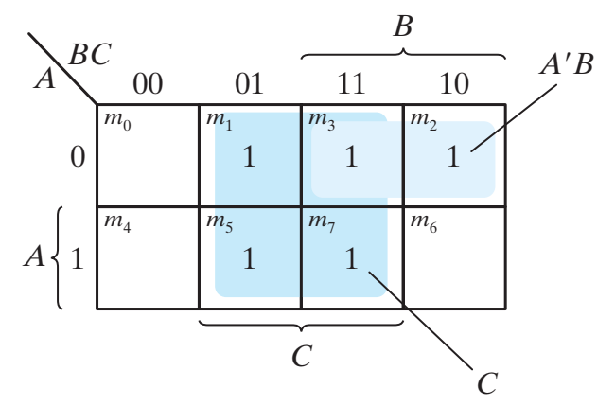
EXAMPLE 3.4: Simplify the Boolean function

Slide 30
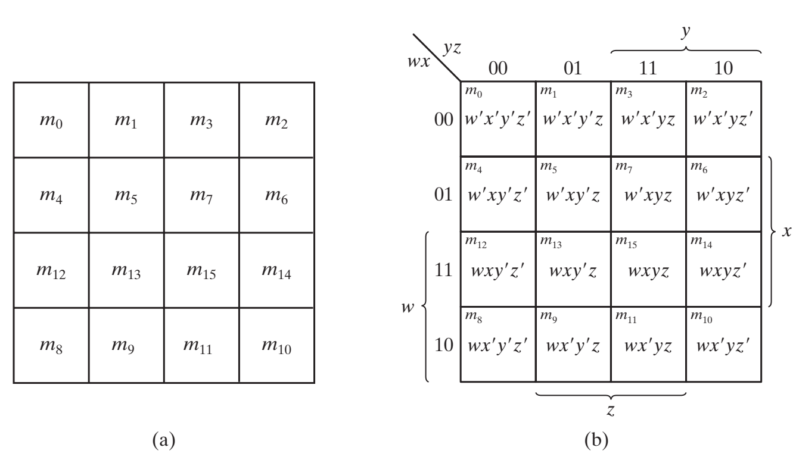
Four-Variable K-Map
There are sixteen minterms for three binary variables;

Slide 31
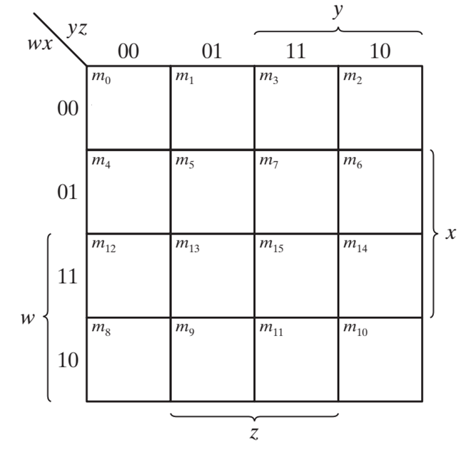














EXAMPLE 3.5: Simplify the Boolean function
$$y′$$
$$w′z′$$
$$xz′$$
$$1$$
$$1$$
$$1$$
$$F\left(w,x,y,z\right)=y^{′}+w^{′}z^{′}+xz′$$
$$1$$
$$1$$
$$1$$
$$1$$
$$1$$
$$1$$
$$1$$
$$1$$

Slide 32










EXAMPLE 3.6: Simplify the Boolean function
$$C$$
$$B^{′}D′$$
$$B^{′}C′$$
$$A^{′}CD′$$
$$CD$$
$$AB$$
$$1$$
$$1$$
$$1$$
$$F\left(A,B,C,D\right)=A^{′}CD^{′}+B^{′}C^{′}+B^{′}D′$$
$$1$$
$$B$$
$$A$$
$$1$$
$$1$$
$$1$$
$$D$$

Slide 33
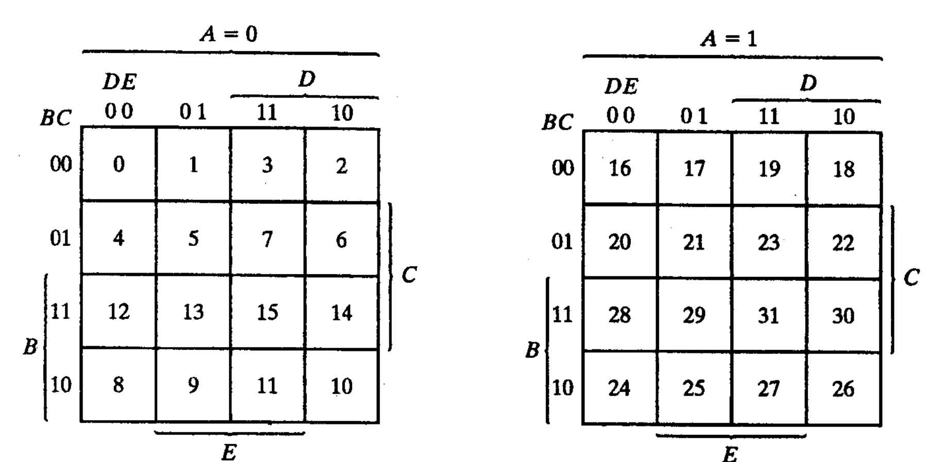
Five-Variable K-Map
There are 32 minterms for three binary variables;
نقشه هایی که بیش از 4 متغیر دارند، پیچیده میشوند. یافتن مربعات همجوار به شکل هندسی وابسته است.

Slide 34

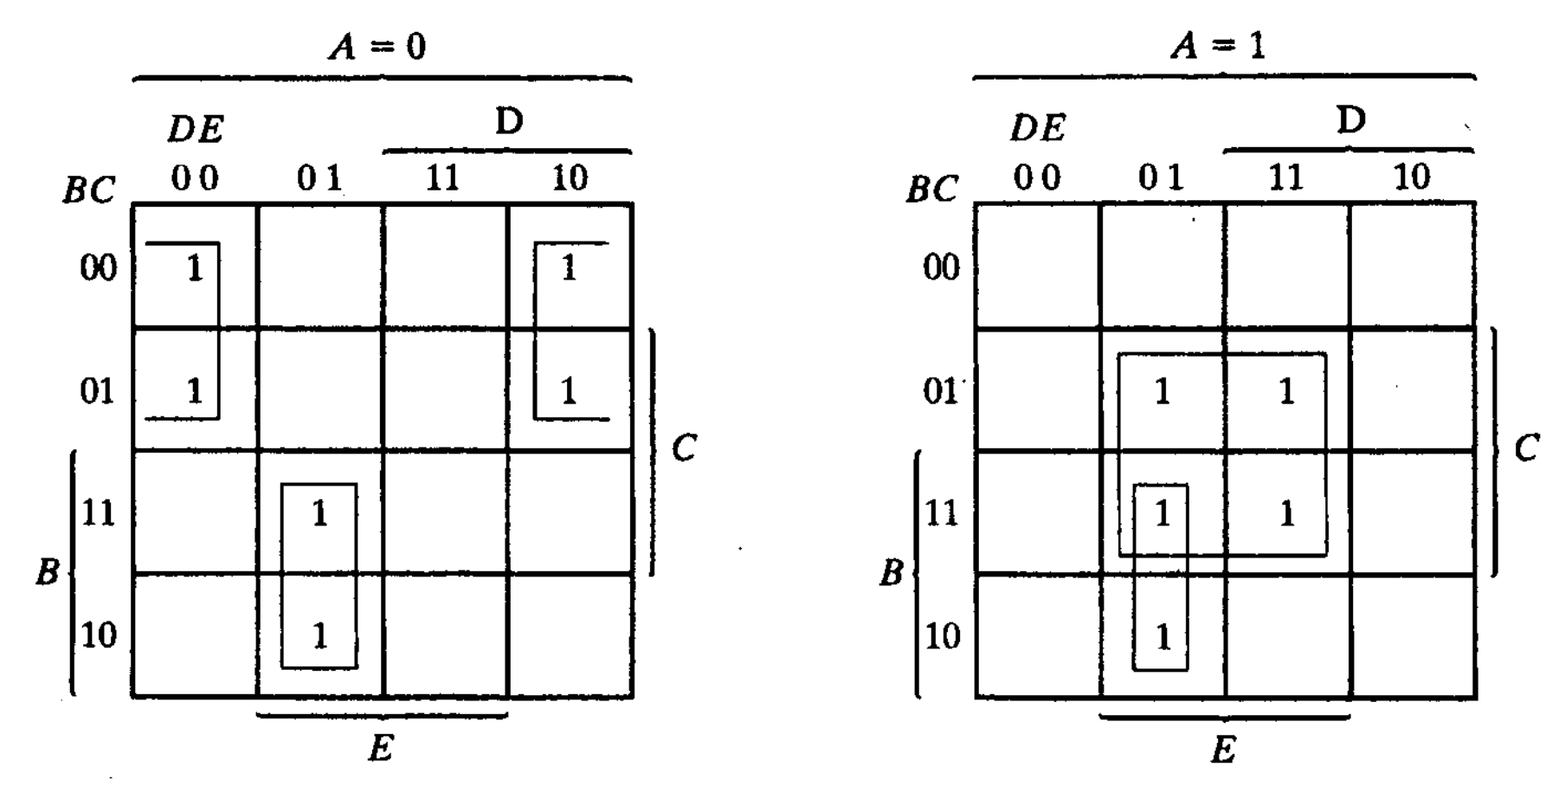
EXAMPLE 3.7: Simplify the Boolean function

Slide 35
Don’t Care Condition (حالات بی اهمیت)
مجموع منطقی مینترم های مرتبط با یک تابع بولی، شرایطی را مشخص می کند که در آن تابع برابر با 1 است.
  این تابع برای بقیه مینترم ها برابر با 0 است.
در عمل، در برخی از برنامه ها، تابع برای ترکیبات خاصی از متغیرها مشخص نشده است.
توابعی که خروجی های نامشخصی برای برخی ترکیب های ورودی دارند، توابع ناقص مشخص نامیده (incompletely specified functions) می شوند.
به همین دلیل، مرسوم است که مینترم های نامشخص یک تابع را شرایط بی تفاوت (don’t-care conditions) نامیده می شود.

Slide 36

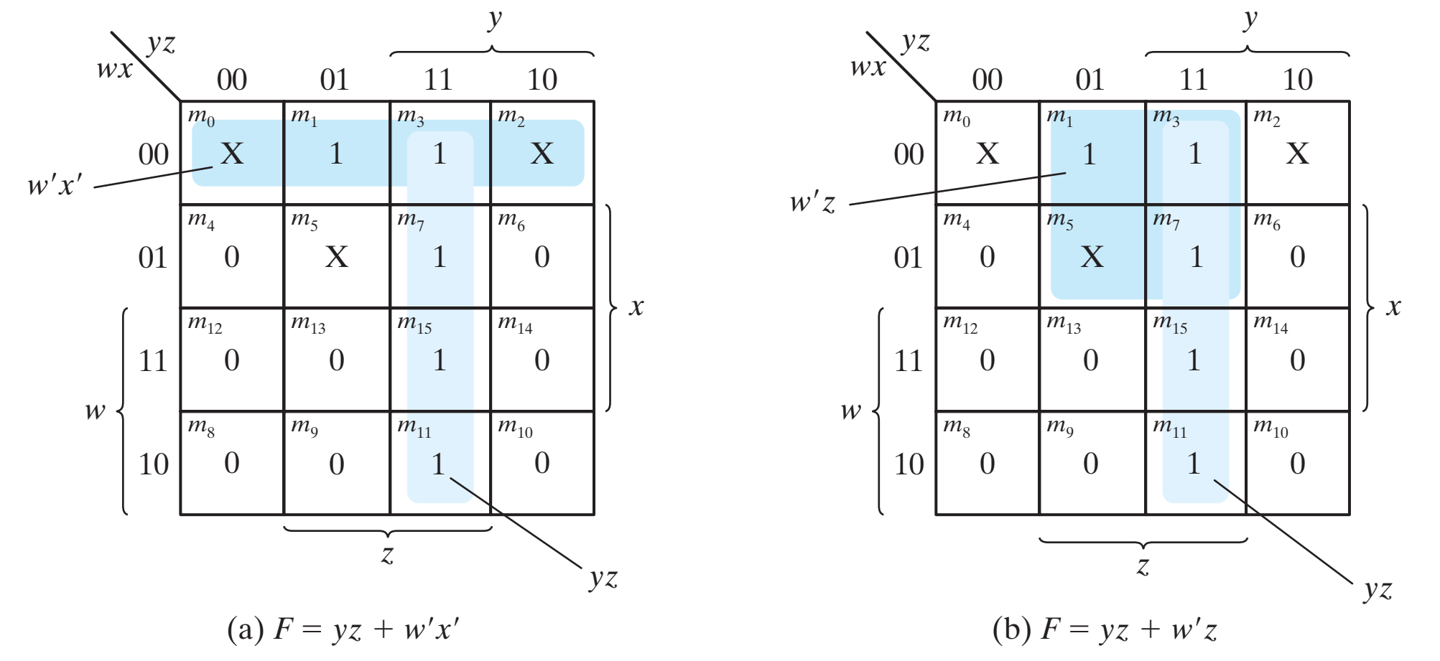
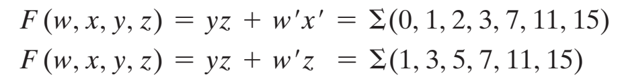
EXAMPLE 3.8: Simplify the Boolean function
which has the don’t-care conditions

Slide 37
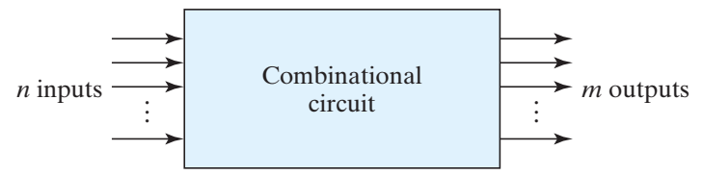
1-5- مدارهای ترکیبی - combinational circuits
خروجی مدارهای ترکیبی به مقادیر سیگنال ها در ورودی خود واکنش نشان می دهند و مقدار سیگنال خروجی را تولید می کنند و اطلاعات باینری را از داده های ورودی داده شده به داده های خروجی مورد نیاز تبدیل می کنند.
این مدارها بعنوان بلاک های ساختمانی پایه در ساخت مدارهای حسابی پیچیده تر به کار میروند

Slide 38
تحلیل و طراحی
برای تسلط بر مدارهای ترکیبی دو توانمندی لازم است:
  توانمندی اول: تحلیل مدار ترکیبی
  توانمندی دوم: طراحی مدار ترکیبی
تحلیل یک مدار ترکیبی با دیاگرام مدار منطقی شروع و با مجموعه ای از توابع بولی یا جدول درستی ختم میشود.
طراحی مدارهای ترکیبی از تشریح کلامی مسئله آغاز میشود و به یک دیاگرام مدار منطقی ختم میشود.

Slide 39
رویه طراحی
1- بیان مسئله
2- اختصاص سمبلهای حرفی به متغیرهای ورودی و خروجی
3- بدست آوردن جدول درستی که رابطه بین ورودی ها و خروجی ها را تعریف میکند
4- بدست آوردن توابع بولی برای هر یک از خروجی ها
5- رسم دیاگرام منطقی

Slide 40
بدست آوردن توابع بولی خروجی را از نمودار منطقی:
1. یک توابع بولی، برای هر خروجی گیت تعیین کنید.
2. توابع بولی را برای این گیت ها پیدا کنید.
3. فرآیند ذکر شده در مرحله 2 را تکرار کنید تا خروجی های مدار بدست آید.
4. با جایگزینی مکرر توابع تعریف شده قبلی، توابع بولی خروجی را بر حسب متغیرهای ورودی بدست آورید.

Slide 41





مدار ترکیبی جمع کننده
اساسی ترین مدار محاسباتی دیجیتال، مدار جمع کننده دو رقم دودویی است.
مدار ترکیبی که جمع حسابی دو بیت را انجام میدهد نیم جمع کننده (Half Adder) نامیده میشود.
مداری که جمع سه بیت را انجام میدهد (جمع دو بیت و یک بیت نقلی قبلی)، تمام جمع کننده (Full Adder) خوانده میشود.
$$A$$
FA
$$S$$
$$B$$
$$C_{out}$$
$$C_{in}$$

Slide 42
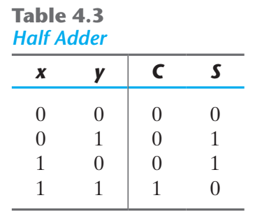
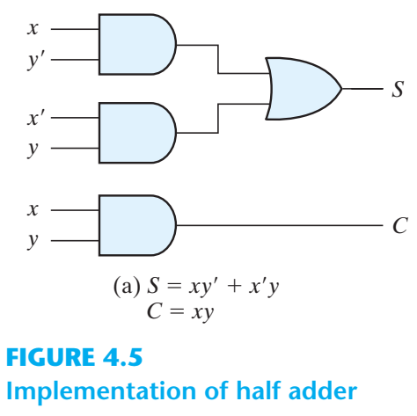
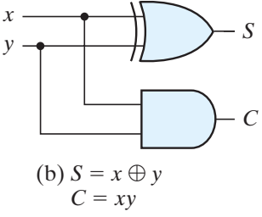

Half Adder(نیم جمع کننده)
The logic diagram of the half adder

Slide 43
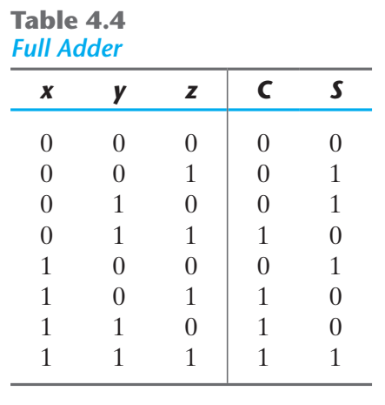
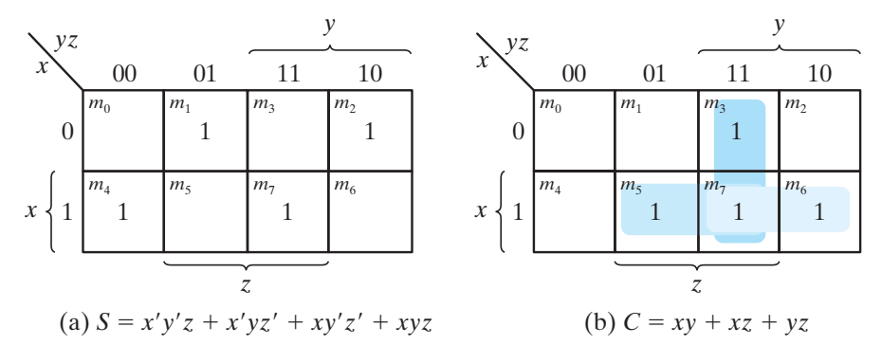
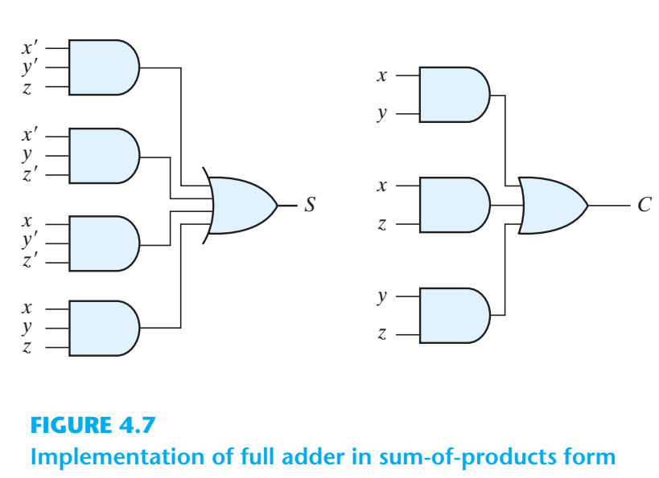
Full adder (تمام جمع کننده)

Slide 44
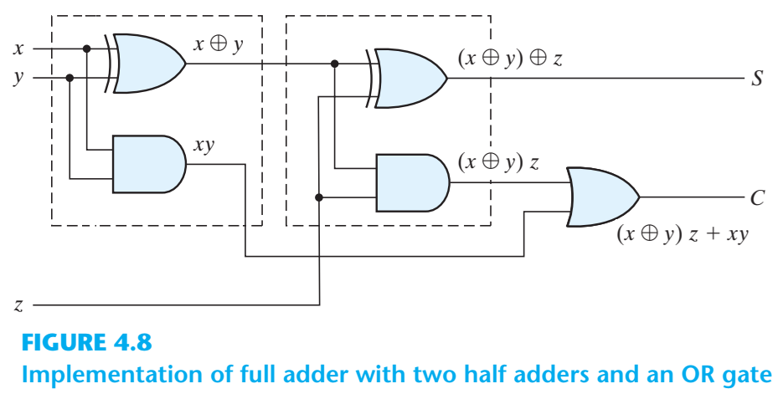
پیاده سازی یک تمام جمع کننده با استفاده از دو نیم جمع کننده

Slide 45
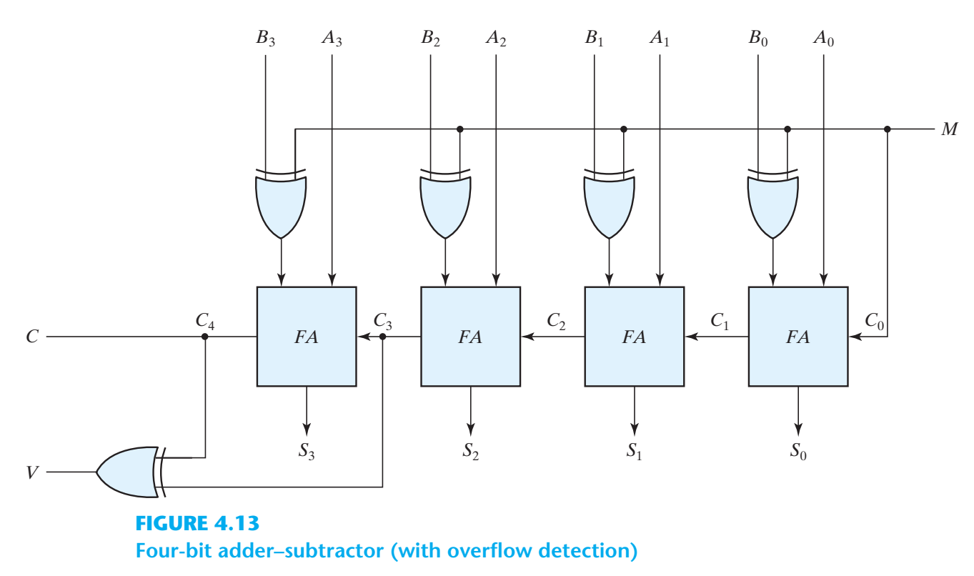
Binary Subtractor (تفریق کننده دو دویی)
The exclusive-OR with output V is for detecting an overflow.

Slide 46
Overflow (سرریز)
هر گاه دو عدد n رقمی با هم جمع شوند و حاصل جمع n+1 رقم را اشغال کند، گوییم سرریز رخ داده است.
سرریز در کامپیوتر مشکلاتی را ایجاد میکند. اغلب یک فلیپ فلاپ را یک میکند تا توسط کاربر چک شود.

Slide 47
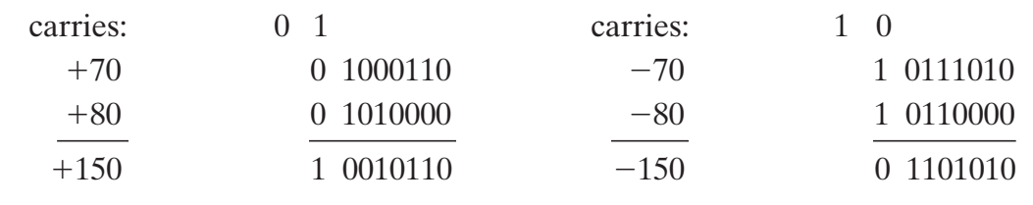
مثال سرریز در جمع دو عدد 8 بیتی

Slide 48
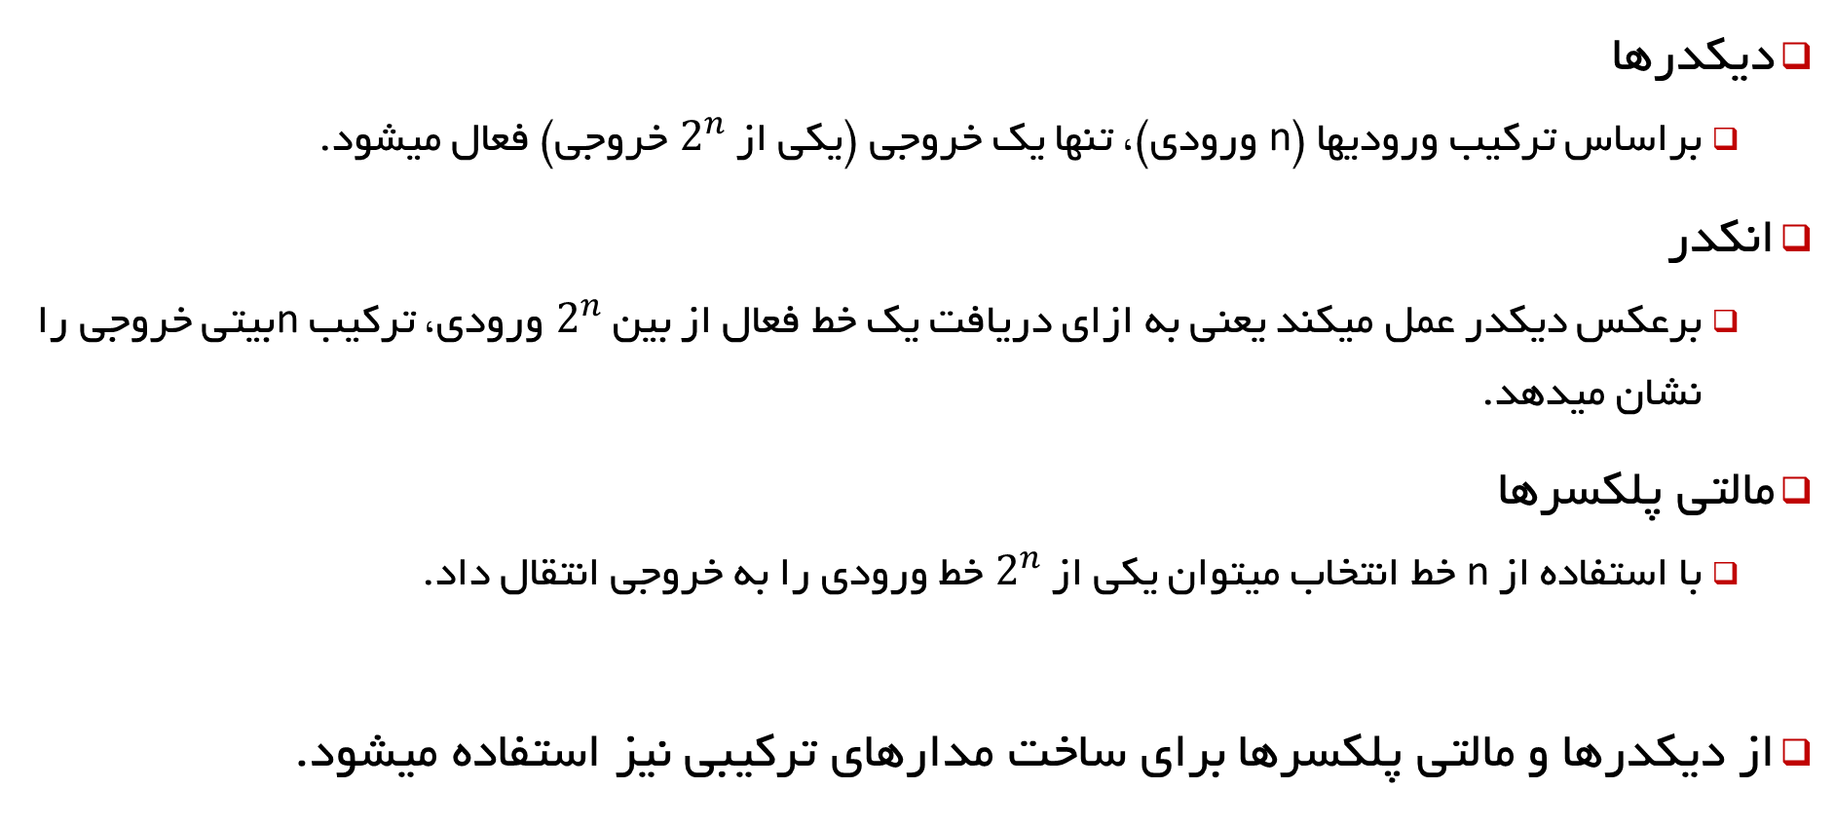
یادآوری چند مدار ترکیبی پر کاربرد
دیکدرها
  براساس ترکیب ورودیها (n ورودی)، تنها یک خروجی (یکی از $2^{n}$ خروجی) فعال میشود.
انکدر
  برعکس دیکدر عمل میکند یعنی به ازای دریافت یک خط فعال از بین $2^{n}$ ورودی، ترکیب nبیتی خروجی را نشان میدهد.
مالتی پلکسرها
  با استفاده از n خط انتخاب میتوان یکی از $2^{n}$ خط ورودی را به خروجی انتقال داد.
از دیکدرها و مالتی پلکسرها برای ساخت مدارهای ترکیبی نیز استفاده میشود.

Slide 49
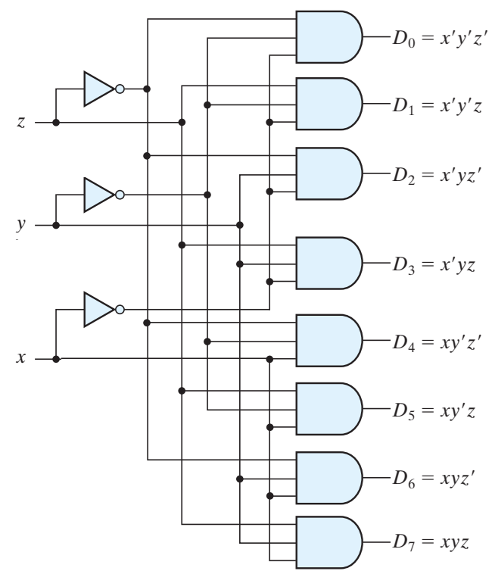
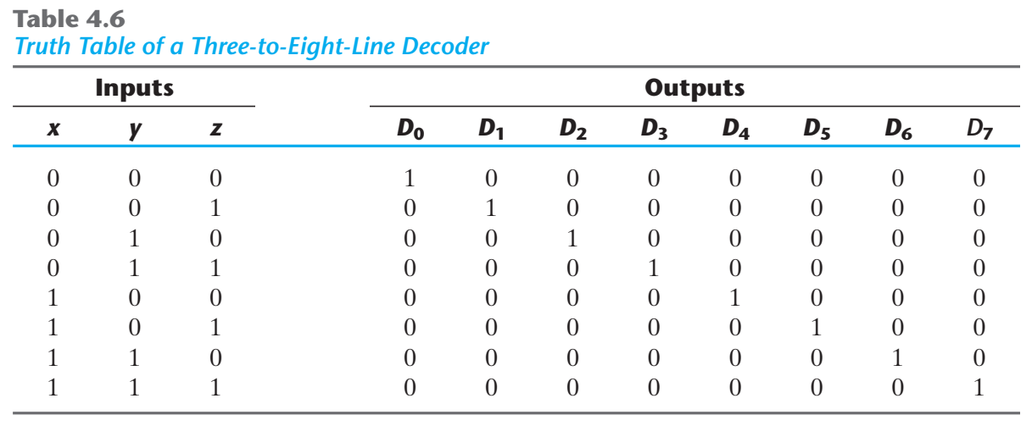

دیکدر ها (Decoder)
سه ورودي داده $A_{2}$و $A_{1}$و $A_{0}$ به هشت خروجي داده تبديل شده اند كه هر خروجي يكي از تركيبات سه متغير ورودي دودويي را نشان مي‌دهد.

Slide 50
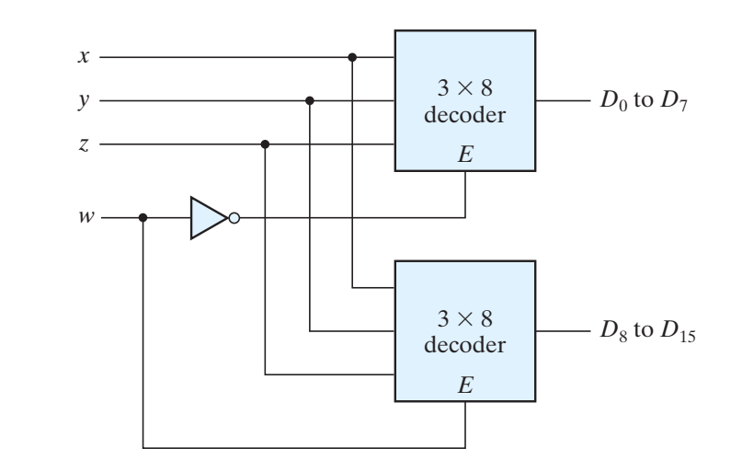
اتصال دیکدرها با ورودی فعالساز (ساخت دیکدر بزرگتر)
4 * 16 decoder constructed with two 3 * 8 decoders

Slide 51
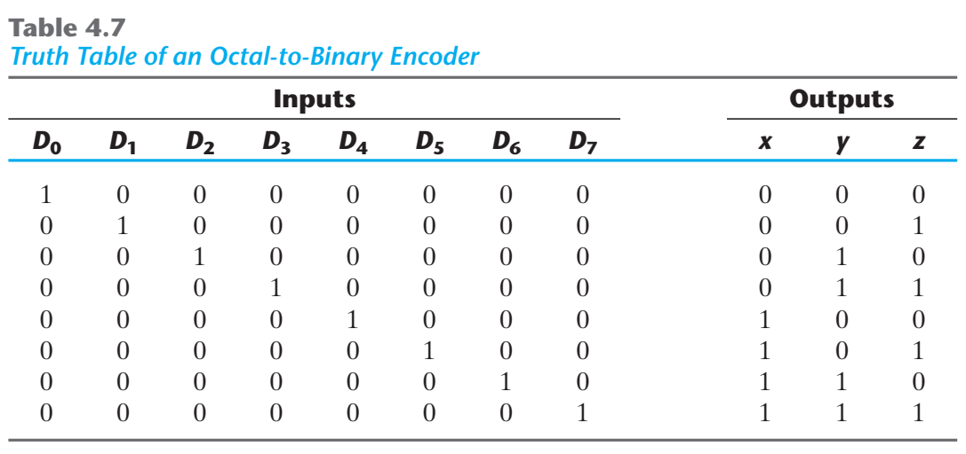
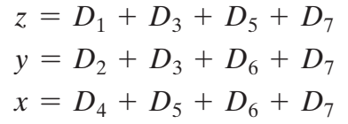
Encoder (انکدرها)

Slide 52
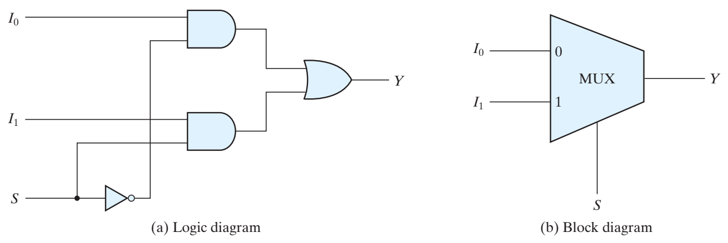
مالتی پلکسرها (multiplexers)
یک مالتی پلکسر مداری ترکیبی است که اطلاعات را از تعدادی خط ورودی دریافت کرده و آنها را به یک خط خروجی هدایت مینماید.
انتخاب یک ورودی خاص بوسیله مجموعه ای از خطوط انتخاب، انجام میشود.

Slide 53
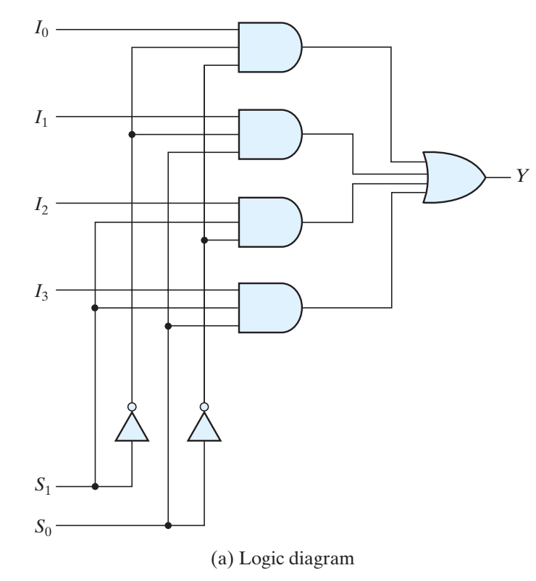
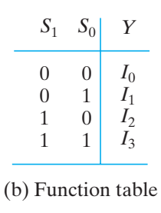
مالتی پلکسر چهار به یک

Slide 54
1-6- مدارهای ترتیبی
تا کنون مدارهای بررسی شده دیجیتال از نوع ترکیبی بودند که در آنها خروجی ها در هر لحظه به ورودی های همان لحظه بستگی داشتند.
هر چند هر سیستم دیجیتال یک بخش مدار ترکیبی دارد اما اغلب سیستم هایی که در عمل با آنها مواجه هستیم دارای عناصر حافظه نیز هستند.
لذا سیستم باید در چارچوب مدارهای ترتیبی قرار گیرد
متداول ترین نوع مدار ترتیبی نوع همگام (همزمان یا سنکرون) میباشد.
مدراهای ترتیبی همگام، در لحظه های گسسته و معینی از زمان بر عناصر حافظه اثر میگذارند.
عناصر حافظه در مدارهای ترتیبی فلیپ فلاپ خوانده میشوند

Slide 55
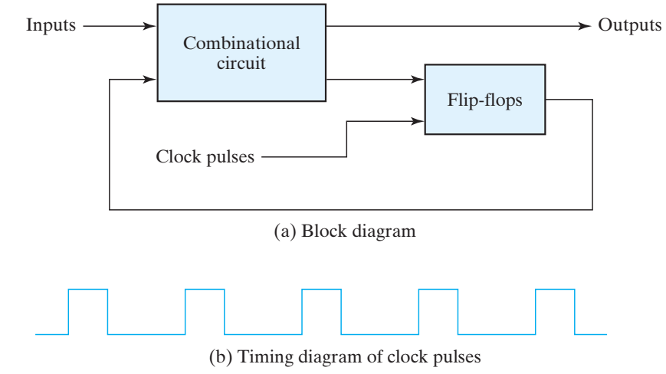
1-6- فلیپ فلاپها و مدارهای ترتیبی
عناصر ذخیره سازی در مدارهای ترتیبی ساعت دار را فلیپ فلاپ میگویند.
فلیپ فلاپ یک وسیله ذخیره ساز دودویی بوده و قادر است یک بیت اطلاعات را در خود ذخیره نماید.
حالت فلیپ فلاپها تنها هنگامی تغییر پیدا میکند که یک پالس ساعت عوض شود.

Slide 56
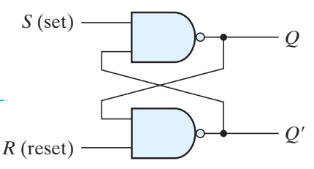
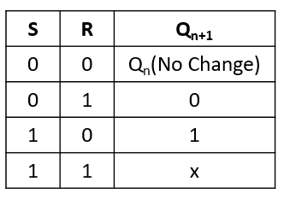





فلیپ فلاپ SR (SR Flip Flop)
این مدار دو ورودی دارد که با S به معنی نشاندن (Set) و R برای بازنشانی (Reset) نام گذاری شده اند.
$$S$$
$$Q$$
$$Clk$$
$$Q′$$
$$R$$

Slide 57












فلیپ فلاپ D
یکی از راه های حذف حالت نامطلوب یعنی حالت نامعین یا غیر مجاز در فلیپ فلاپ SR این است که مطمئن شویم S و R هرگز بطور همزمان به 1 نمیروند
فلیپ فلاپ D تنها یک ورودی دارد
$$D$$
$$Q$$
$$Q$$
$$S$$
$$D$$
$$Clk$$
$$Q′$$
$$Clk$$
$$Q′$$
$$R$$

Slide 58
فلیپ فلاپ تحریک شونده با لبه

Slide 59






فلیپ فلاپ JK
این فلیپ فلاپ میتواند:
  خروجی را 1 نماید، خروجی را 0 نماید
  وضعیت قبلی را حفظ کند، وضعیت قبلی را معکوس کند.
$$J$$
$$Q$$
$$Clk$$
$$Q′$$
$$K$$

Slide 60

فلیپ فلاپ T
در این فلیپ فلاپ باتوجه به سیگنال ورودی T، یا خروجی فعلی حفظ میشود و یا NOT میشود.

Slide 61

مثال: طراحی نمودار و مدار حالت برای آشکار ساز رشته
میخواهیم مداری طراحی کنیم که وجود سه بیت متوالی 1 در ورودی را تشخیص دهد.
Ex: 0011010101100 (عدم وجود سه بیت 1 متوالی)
Ex: 00111010101111 (وجود سه بیت 1 متوالی-سه مرتبه)

Slide 62







مثال نمودار حالت برای آشکار ساز رشته
سنتز با D فلیپ فلاپ

Slide 63

مثال نمودار حالت برای آشکار ساز رشته
سنتز با D فلیپ فلاپ

Slide 64






مثال نمودار حالت برای آشکار ساز رشته
سنتز با JK فلیپ فلاپ

Slide 65

مثال نمودار حالت برای آشکار ساز رشته
سنتز با JK فلیپ فلاپ

Slide 66
پایان فصل اول

